Slide 1
宜蘭縣政府App競賽 宜起遊蘭趣
組員：林均彥、李惟志、鄭若望、蔡瀚緯、葉俊谷

Slide 2
大綱
動機
現有方法及問題
宜起遊蘭趣
系統創意
系統特色
系統架構
Demo影片
實機操作
結論

Slide 3
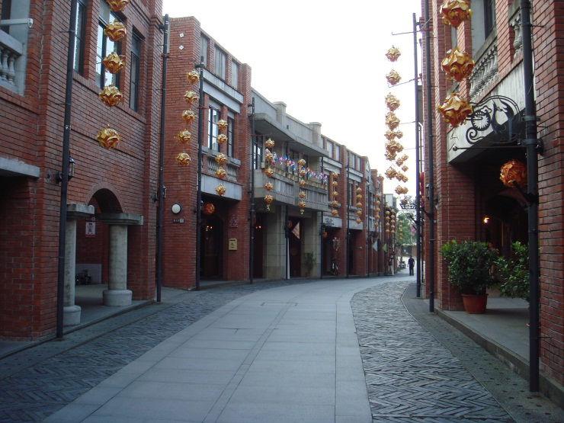

動機
每當寒暑假來臨，或是畢業旅行、家庭旅遊時，總想要遠離塵囂，到不同地方遊覽，而宜蘭絕對是您的不二選擇。但是，要去陌生的地方，又沒有人當導遊，該怎麼辦？
傳統藝術中心
南雅奇岩

Slide 4
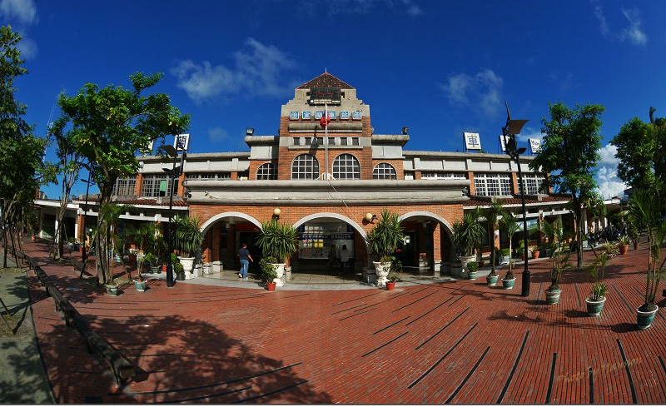

現有方法及其問題
上網查資料？
→規劃交通路線、民宿、景點等資料，需要瀏覽許多網站，整合這些分散的資料，勞心勞力，降低旅遊的興致。
宜蘭火車站
浮線 發想之島

Slide 5


現有方法及其問題
使用時下流行的旅遊App？
→這些App的資料不一定是最新且最正確的，或者是資訊不夠全面，導致找不到使用者所需要的。
宜蘭好好玩
宜蘭市觀光資訊行動導覽系統

Slide 6
現有的解決方法
如果有個最新資訊的旅遊App，就能解決這個問題？
但是，即便有最新資訊的旅遊App，若發生地震、颱風、道路狀況之類的災害，而使用者正處在戶外的環境，無法得知訊息的話，就無法即時做好應對處理。

Slide 7
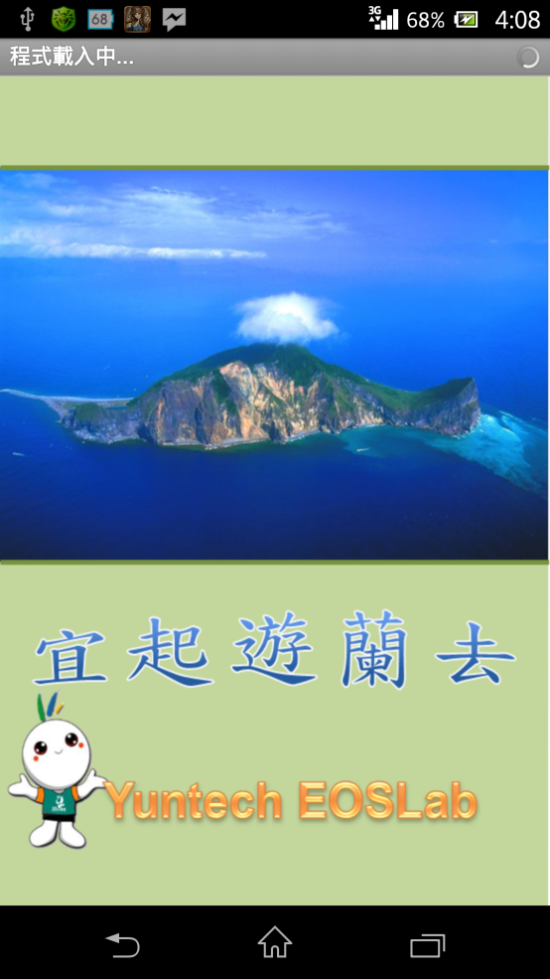
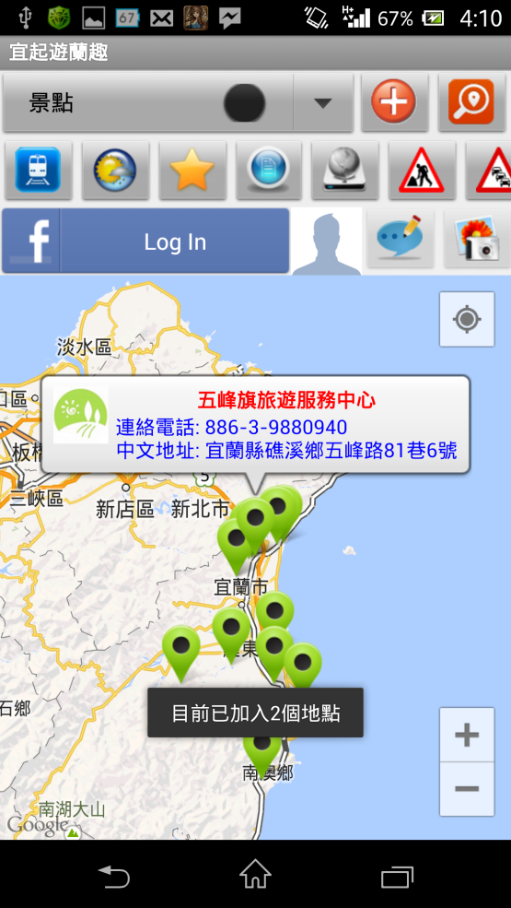
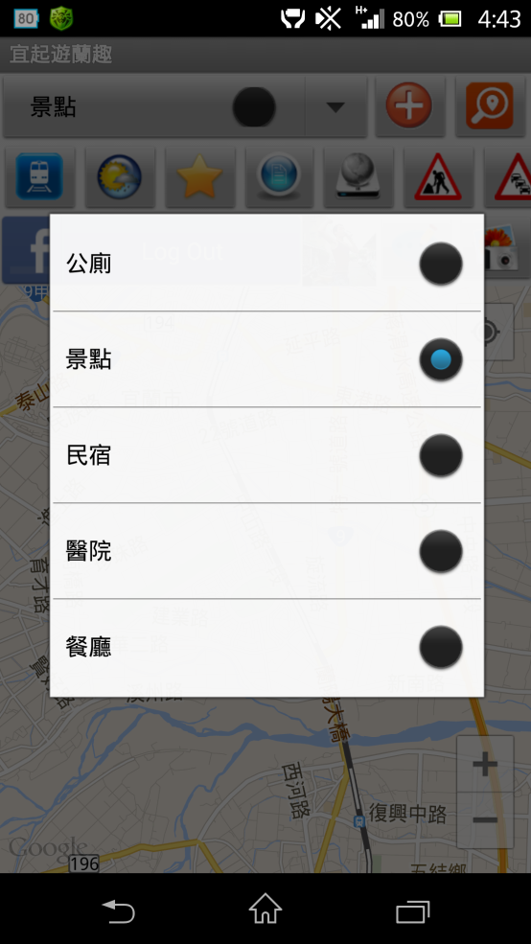
現在，我們有了宜起遊蘭趣
登入畫面
資訊顯示畫面
功能操作畫面

Slide 8



與現有App之比較
App名稱 | 宜起遊蘭趣 | 宜蘭市觀光資訊 行動導覽系統 | 宜蘭好好玩
資訊正確性 | 以官方資料做為基礎，額外提供檢舉功能 | 僅以官方資料為基礎 | 僅以官方資料為基礎
資訊全面性 | 提供交通、氣象、景點、餐飲、民宿、公廁、醫院，可藉由使用者來更新資訊 | 僅有景點、餐飲、住宿 | 僅有景點、餐飲、民宿
資訊即時性 | 提供上傳交通路況的即時資訊 | 無提供此功能 | 無提供此功能
資訊能否隨時更新 | 是。透過Open Data與使用者主動上傳修改資訊或檢舉惡意訊息來更新 | 僅隨官方資料更新 | 僅隨官方資料更新
是否提供警示訊息 | 是。利用CAP message提醒使用者進行應變 | 否 | 否
是否提供路徑規劃 | 是。可自由加入景點來進行路線規劃 | 否 | 是，但無法讓使用者加入行程

Slide 9
系統創意 – Crowdsourcing
Crowdsourcing，即群眾外包，是一種透過讓自願者上傳資料，協助處理較為瑣碎之工作，來共同維護資料庫的概念，例如：維基百科。
本系統利用了Crowdsourcing策略，藉由讓使用者上傳即時的道路、景點資訊等，讓資訊不會有停滯不前的問題，使之後的使用者能得到最新、最正確的資訊。

Slide 10
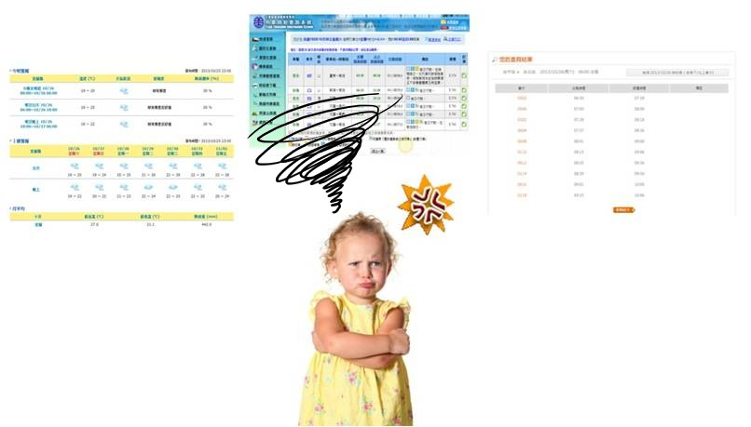
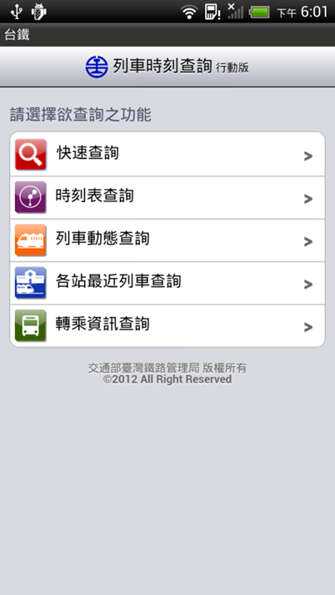
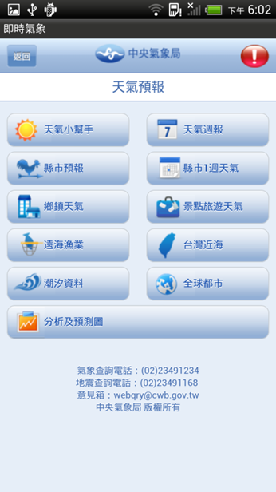
系統特色 – 資料查詢
所有旅遊需要的查詢功能都幫使用者整合在一起，遇到問題，不用盲目的找，資訊一把抓。

Slide 11
系統特色 – 即時更新
以宜蘭官方資料為基礎，利用Crowdsourcing策略，使資訊不會過舊或無法立即更新。
使用者可以自由地上傳推薦店家或隱藏景點，亦或修改錯誤資訊。
若有發現惡意的資訊，使用者也能檢舉該點並告知官方單位。

Slide 12
系統特色 – Open Data
我們考慮使用者在旅途中會用到的各種資訊，包括氣象、交通、民宿、餐飲、遊樂、醫療等，藉由宜蘭縣政府公布的這些開放式資料，加以整合，來讓使用者能更方便、更聰明的利用，達到旅遊無負擔、無煩惱的目的。

Slide 13
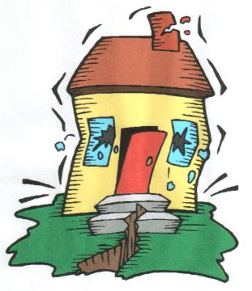
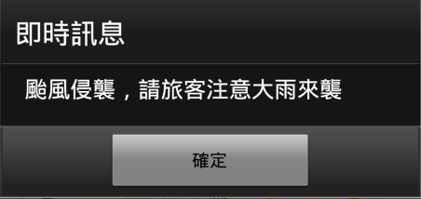

系統特色 – 即時通知
向系統註冊後，就能使用即時通知功能，發生重大災害如颱風、地震時，系統會自動發出通知，提醒使用者做好應變處理。

Slide 14

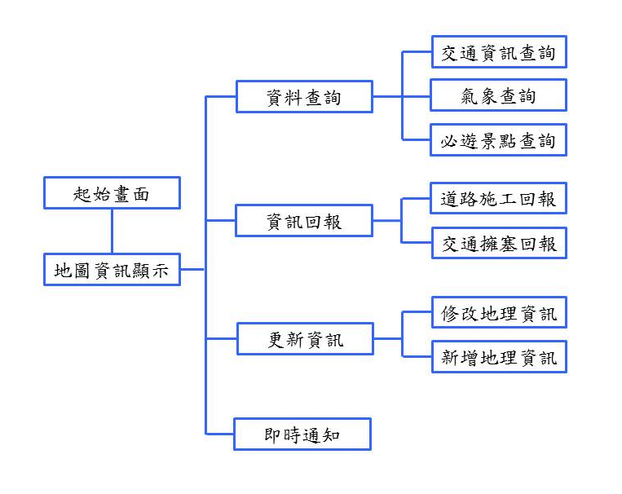
系統架構

Slide 15
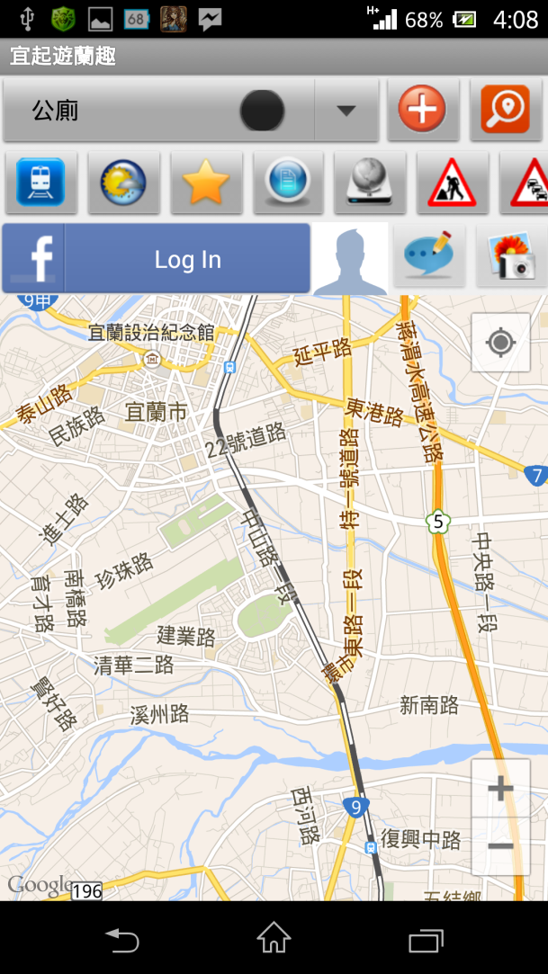


系統架構

Slide 16

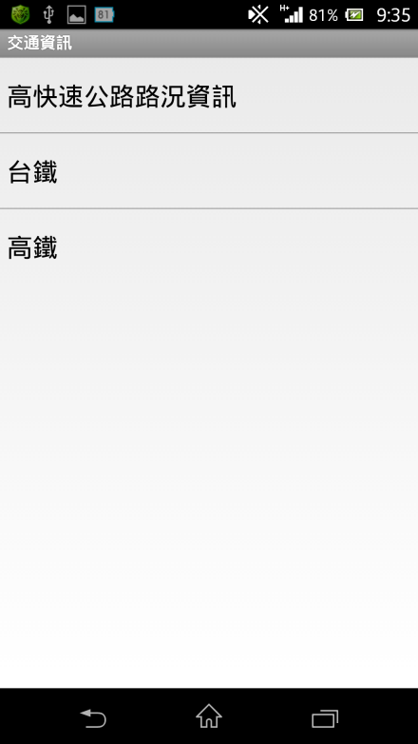



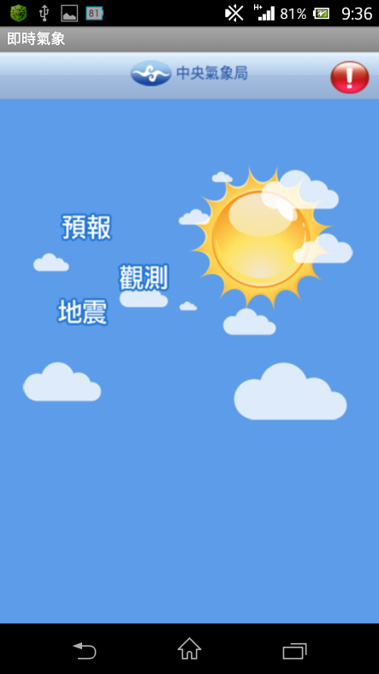
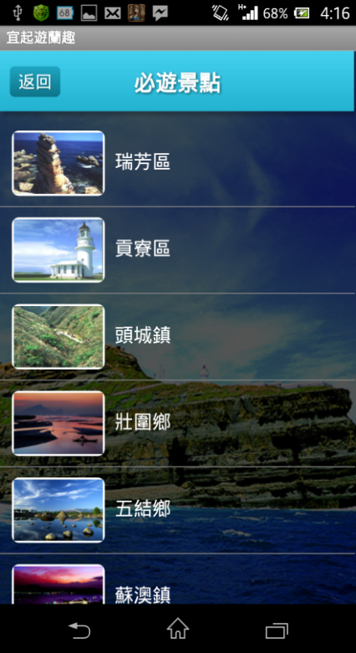
系統架構

Slide 17
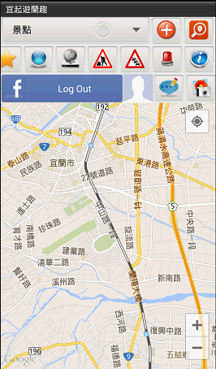
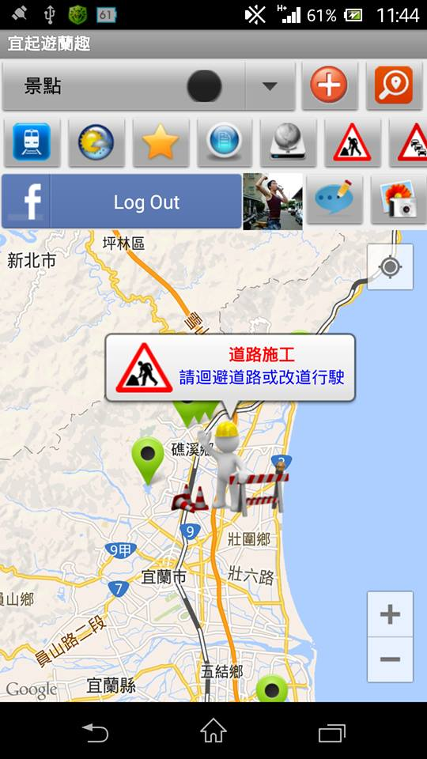

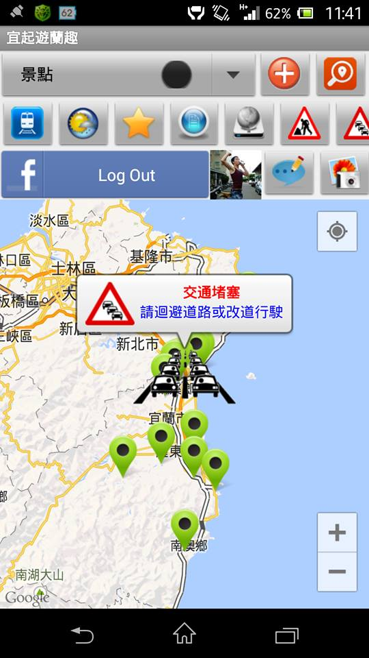

系統架構

Slide 18
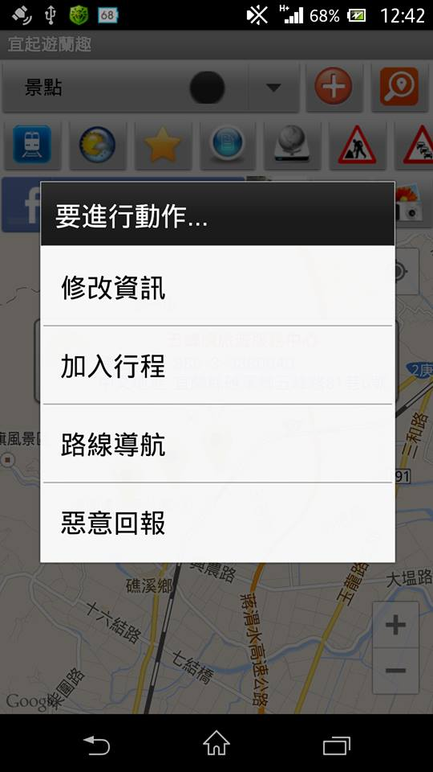
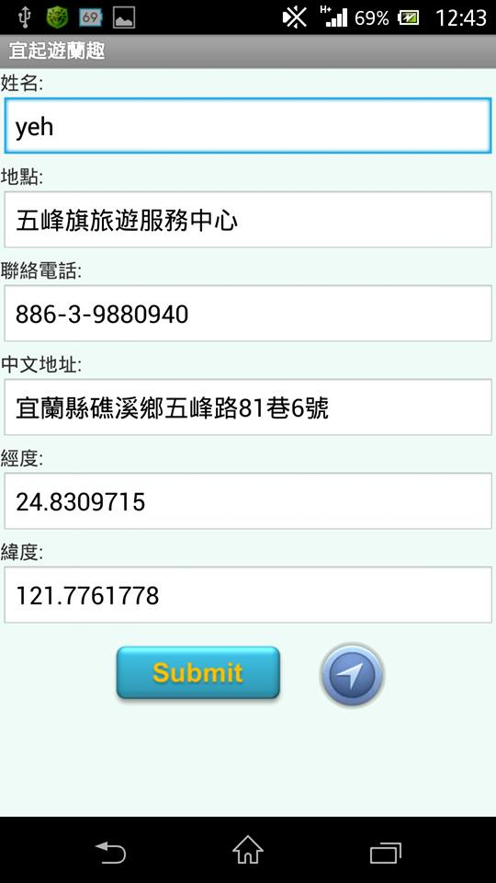
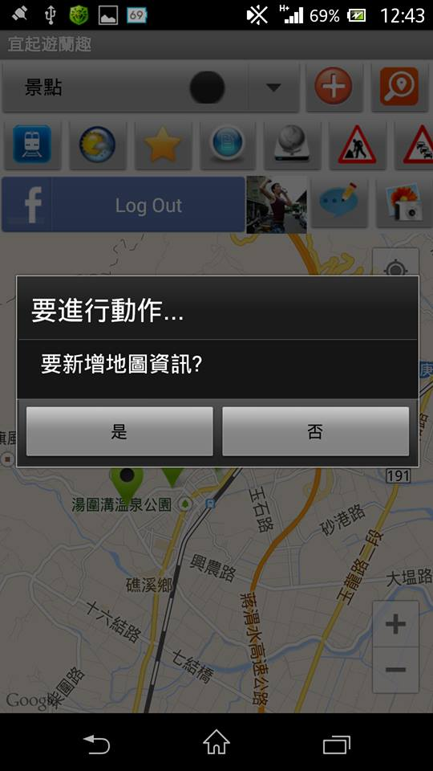
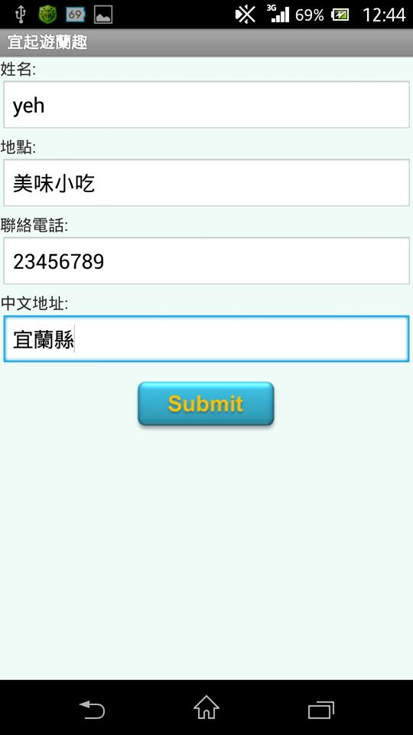


系統架構

Slide 19
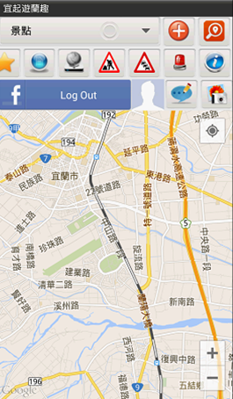
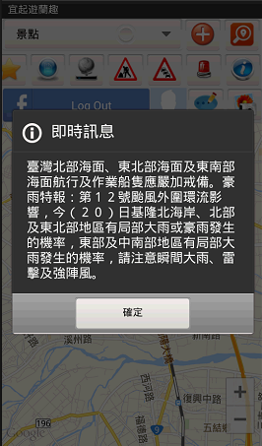
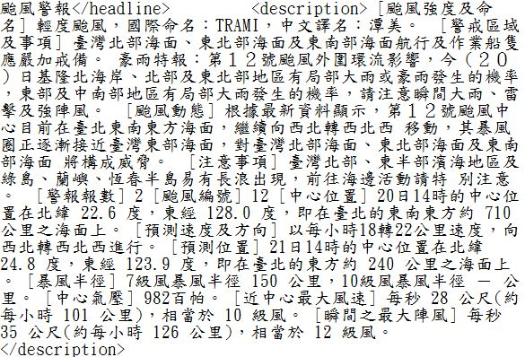

系統架構
CAP message
Notes:
Cap message

Slide 20
Demo影片
123

Slide 21
實機操作
檢視及新增類別、標籤
過濾訊息，查看附近資訊
交通、天氣、景點查詢
新增交通壅塞、道路施工資訊
新增、修改地理資訊
即時通知

Slide 22
總結
我們充分利用宜蘭開放式資料完成本作品，讓使用者能更方便、更聰明的利用，達到旅遊無負擔、無煩惱的目的。
本系統主要創意是結合大眾力量 以及現今社群網路，透過宜蘭開放式資料的上傳、修改，使地圖資訊更加充足、完整。
解決了大多數旅遊App地圖資訊過舊或無法提供即時資訊的問題，使宜蘭開放式資料能更加充分完善、利用。

Slide 23
謝謝觀賞

